Slide 1
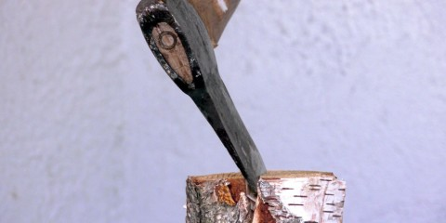
Læringsark
11.08.2020 – Stikking av linjetrasé - Kuttskade av øks
Hva | Ved utstikking av ny HS linjetrasé skulle noe små busker hugges og trær kvistes slik at senterlinjen ble synlig for fremtidig avskoging. Ved felling benyttes skarp øks og denne bommet på busken og havnet i leggen.
Årsak(er) | Feil/uheldig beinstilling under hugging, i kombinasjon med førstedags bruk av nye progressive databriller.
Konsekvens | Middels. Sårskade som måttet lukkes ved å sy syv sting.
Potensiale | Alvorlig. Ved større kraft og ved annen treffpunkt kunne skaden blitt dypere og gått utover senere, nerver etc. Moment som også bør tas med er dekningsforhold og mulighet for å raskt kunne oppnå medisinsk bistand.
Læringspunkter
Selv om øks er et enkelt verktøy innehar den forholdvis stor risiko Beinstilling og hvordan øksen svinges ved hugg er viktige momenter for å unngå skade. Alltid vurdere om annet sikrere verktøy, så som eksempelvis kviste/folde-sag, kan benyttes til utførelse av oppgaven.

